Slide 1
فصل 6
جريان متغير تدريجي – مفاهيم

Slide 2
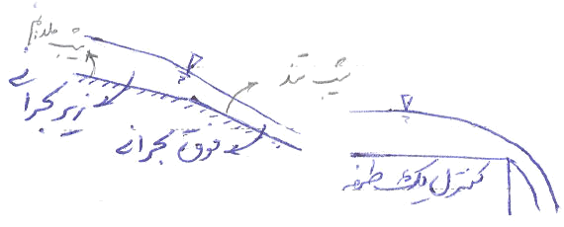
كنترل : يك رابطه در كانال است كه بين عمق و دبي رابطه برقرار مي‌كند. كنترلها در كانالهاي باز موجب مي‌شوند كه جريان در طولي از كانال از حالت يكنواخت خارج شده و به حالت غيريكنواخت تبديل گردد.
به عنوان مثال شكستگي در بستر: در بسيار بالا دست و بسيار پايين دست جريان يكنواخت است. (به دليل شيب ملايم)، همين طور محل ريزش آزاد آب

Slide 3
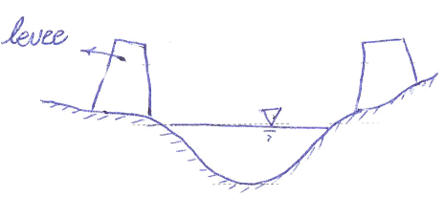
ضرورت جريان غير يكنواخت
ضرورت جريان غير يكنواخت :
  مديريت سيل در رودخانه:
    احداث سيل بند Levee
    پهنه بندي سيل Flood Zoning
    بيمه سيل
  دو شيوه براي كنترل سيل:
    سازه اي (structural): مانند ديزل بند.
    غير سازه اي (non – structural) : پيش‌بيني سيل
    با پيش‌بيني سيل مي‌توان به مردم هشدار و آماده باش داد، از طرفي مي‌توان مخزن را تخليه نمود.

Slide 4
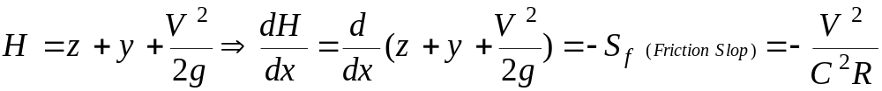
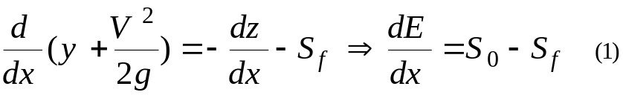
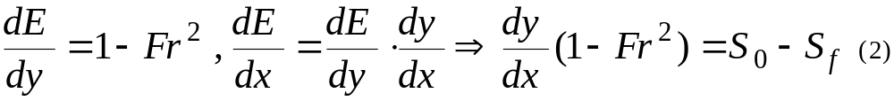

Slide 5
تعريف:
  شيب ملايم (Mild slope): شيبي است كه جراين يكنواخت روي آن، زير بحراني باشد.
  شيب بحراني (critical slope): جريان يكنواخت بحراني
  شيب تند (steep slope): جريان يكنواخت فوق بحراني اين مفاهيم هيدروليكي هستند.
    y_{c}: عمق بحراني – y_{o}: عمق يكنواخت

Slide 6




نوع شيب به ميزان زيادي به زبري كانال و به ميزان كمي به دبي كانال بستگي دارد.
  : جريان بحراني در كانال مستطيلي
  : معادله مانينگ در كانال مستطيلي عريض.
  از تشابه نزديك بين توان ها : مي فهميم كه ميزان كمي به دبي بستگي دارد.
  بنابراين در كانال مستطيلي عريض داريم
  اگر شيب بيشتر از اين مقدار باشد، شيب تند و اگر كمتر باشد شيب ملايم است.

Slide 7
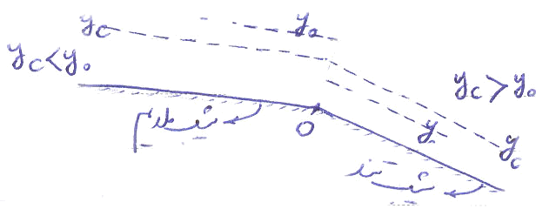
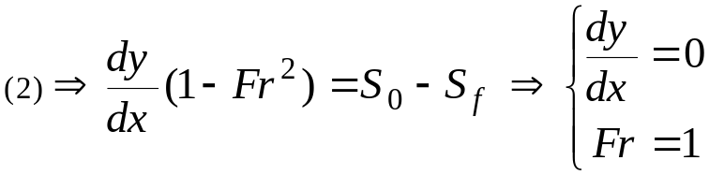

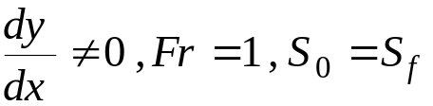
يك حالت وقوع جريان بحراني:
  ثابت مي كنيم در O جريان بحراني است.
  كانال طويل است.
  حالت S₀=S_{f} در در نظر بگيريد.
  پس جريان يكنواخت است.
  پس مصداق فيزيكي چيست؟
    جريان در فاصله زيادي در بالادست نقطه O، يكنواخت و زير بحراني است.
    جريان در فاصله زيادي در پايين دست نقطه O يكنواخت و فوق بحراني است.

Slide 8
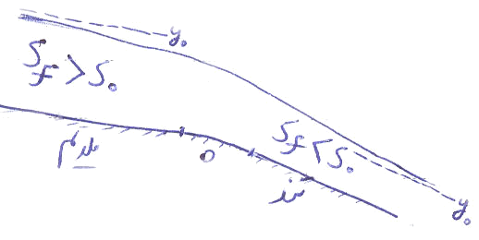
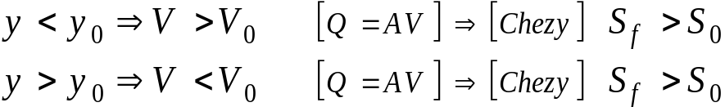

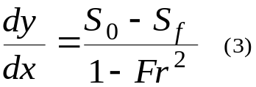
  پس جريان ناگزير است در نقطه اي از مسير خود از حالت
  بحراني عبور كند كه اين نقطه فعلاً معلوم نيست.
  نقطه O را به صورت قوس كوتاهي در نظر مي گيريم.
  در قسمتي از منطقه انتقالي (غيريكنواخت)
    در بالادست نقطه O :
    در پايين دست نقطه O :
    پس در منطقه انتقالي نقطه اي وجود دارد كه S_{f}=S₀؛ و چون ، لزوما Fr=1
    F_{r} , S_{f} هر دو توابعي از عمق هستند.

Slide 9
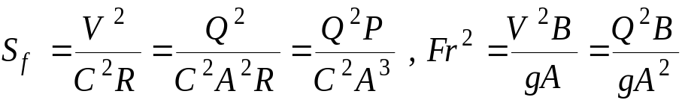
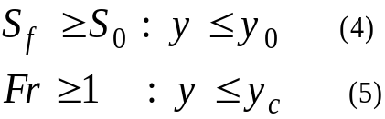
طبقه بندي پروفيلهاي طولي
طبقه بندي پروفيلهاي طولي :: بررسي كلي
  از معادله (3) شكل كلي پروفيلها را مي‌توان استنتاج نمود. علامت صورت و مخرج چگونگي تغيير علامتها را با y بررسي مي كنيم.
  مشاهده مي‌شود كه براي مقدار مشخص Q، نحوه تغييراتS_{f} و Fr² با عمق جريان (y)، تقريباً يكسان است. چرا كه P، بخصوص در كانالهاي عريض تفاوت چنداني با B ندارد.
  از آنجا كهS_{f} و Fr² به شدت به A⁻³ بستگي دارند، با افزايش y، كاهش مي يابد و برعكس.
  با توجه به تعريف جريان يكنواخت (S_{f}=S₀ , y=y₀)و جريان بحراني (y=y_{c} ,Fr=1) نتيجه مي گيريم:

Slide 10
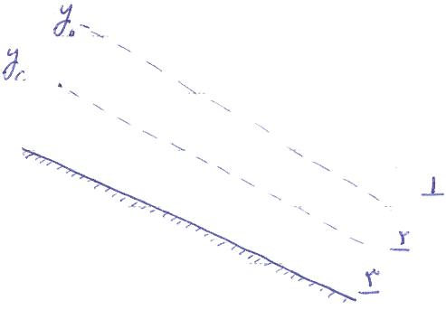
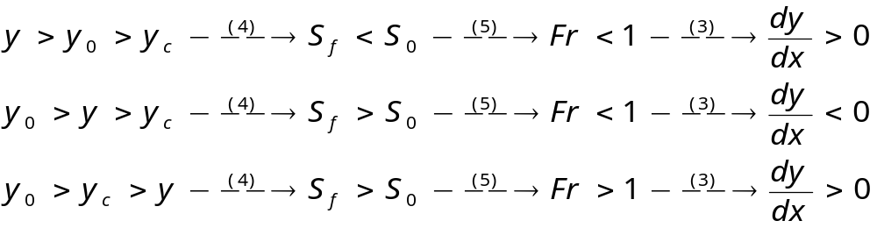
پروفيلهاي شيب ملايم:
  خطوط عمق بحراني و عمق نرمال، 3 ناحيه ايجاد مي‌كنند.
    1و 2: زير بحراني
    3: فوق بحراني
    ناحيه 1 :
    ناحيه 2:
    ناحيه 3:

